Slide 1
K A L K U L U S I
O
(MATA4110)
Limit dan Kekontinuan
3
Warsito
PROGRAM STUDI MATEMATIKA – FST UT

Slide 2
Umum: - menentukan pengertian limit fungsi; dan
- menentukan kekontinuan fungsi.
Kompetensi
Khusus:
menjelaskan konsep limit;
menghitung limit berbagai jenis fungsi;
menghitung limit kiri dan limit kanan;
menjelaskan limit tak hingga dan limit di tak hingga;
menghitung limit tak hingga dan limit di tak hingga;
menjelaskan konsep kekontinuan di suatu titik;
menentukan kekontinuan di suatu selang; dan
menentukan kekontinuan kiri dan kekontinuan kanan.

Slide 3
Prasyarat
Untuk membahas limit dan kekontinuan fungsi, diperlukan penguasaan materi himpunan, sistem bilangan real, dan fungsi .
Konsep limit merupakan ‘ruh’ dari kalkulus, oleh karena itu penguasaan limit (terutama mahasiswa program studi Matematika) sangat wajib hukumnya.

Slide 4

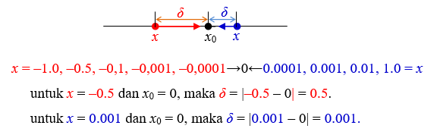
Pendekatan

Slide 5
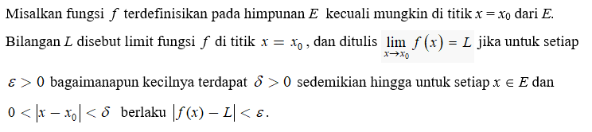

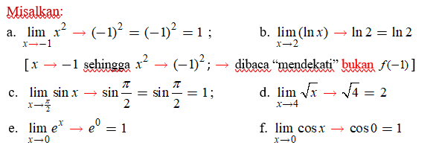
Limit
Definisi [Limit]

Slide 6
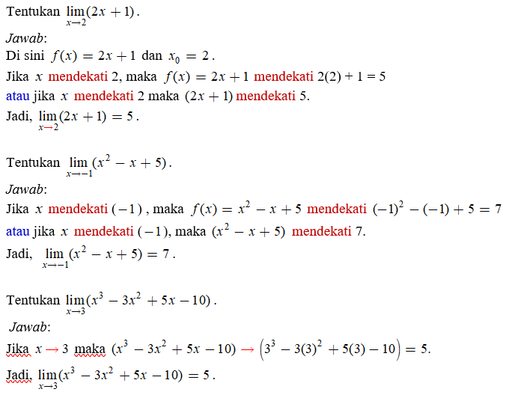
Limit
Contoh 1.
Contoh 2.
Contoh 3.

Slide 7
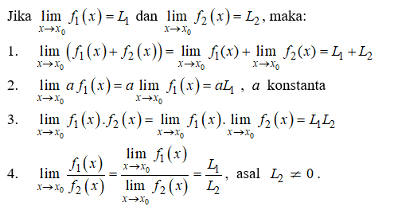
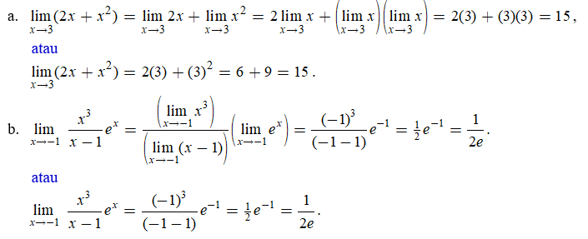
Limit
Sifat-sifat Limit:
Contoh:

Slide 8
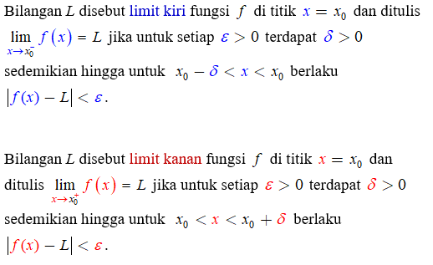
Limit Kiri dan Limit Kanan
Limit Kiri
Y
y = f(x)
f(x)
ε
Limit Kanan
L
ε
f(x)
δ
δ
0
x
x₀
x
X

Slide 9
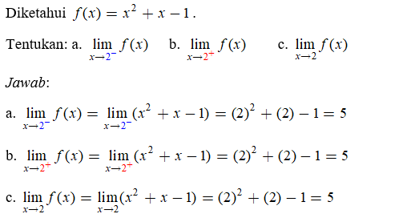
Limit Kiri dan Limit Kanan
Contoh 4.

Slide 10
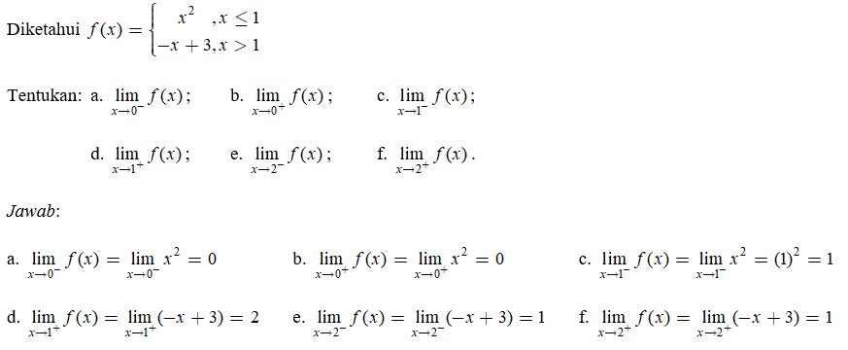
Limit Kiri dan Limit Kanan
Contoh 5.

Slide 11
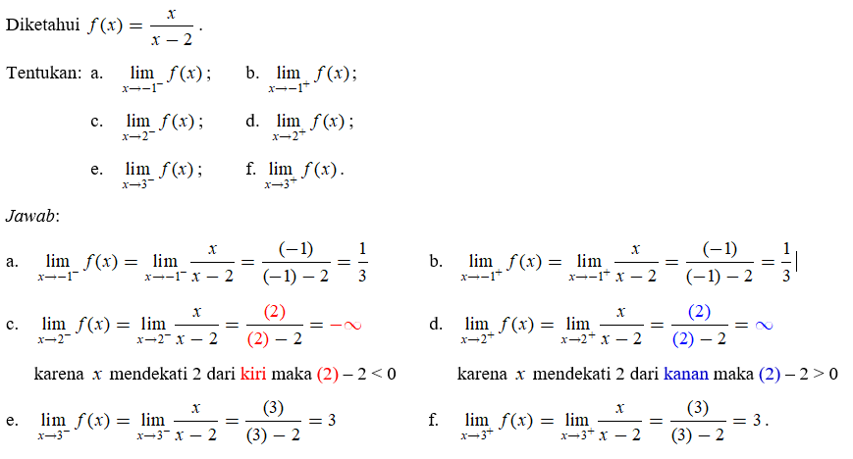
Limit Kiri dan Limit Kanan
Contoh 6

Slide 12
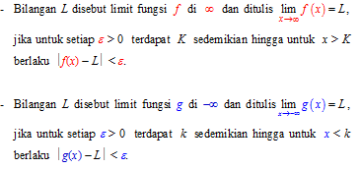

Limit di Tak Hingga (limit x menuju tak hingga)
Definisi
Y
f(x)
L
x
k
0
K
x
X
g(x)
Contoh 7

Slide 13
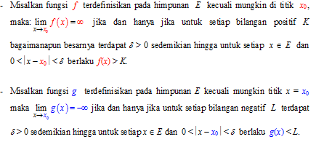

Limit Tak Hingga (nilai limit tak hingga)
Definisi
Y
f(x)
K
y = g(x)
x₀
0
x₀
X
y = f(x)
L
g(x)
Contoh 8

Slide 14
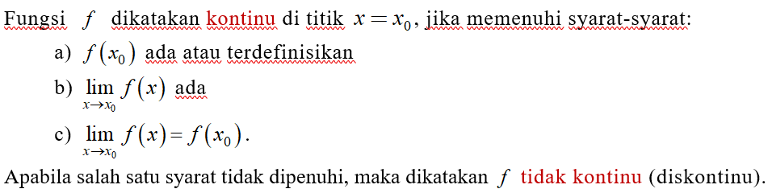
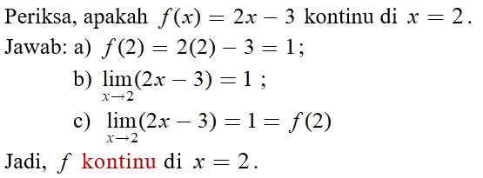
Kekontinuan
Kekontinuan Titik
Kekontinuan Selang
Contoh 9.

Slide 15
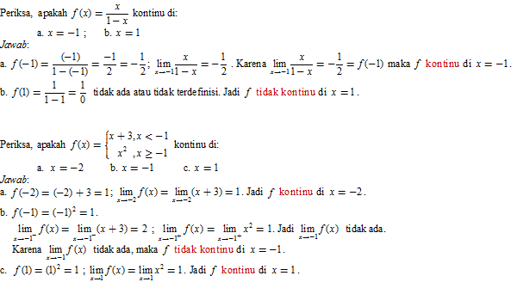
Kekontinuan
Contoh 10.
Contoh 11.

Slide 16
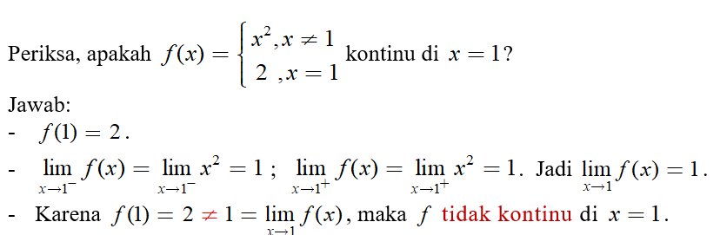
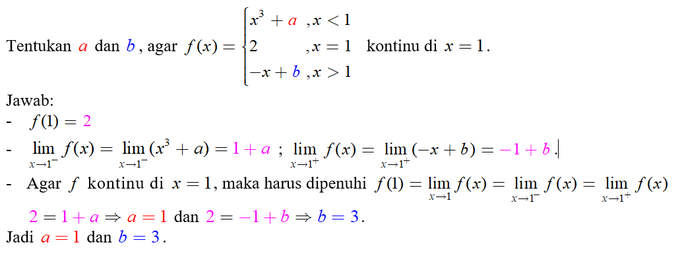
Kekontinuan
Contoh 12.
Contoh 13.

Slide 17
Penutup
Pembahasan materi Inisiasi 3 ini hanya sebagian dari materi limit fungsi dan kekontinuan. Oleh karena itu, dalam kesempatan lain, mahasiswa masih dituntut untuk mempelajari bagian atau referensi lain yang berkaitan dengan bahasan materi Inisiasi 3.
Semoga Sukses!

Slide 18
Terima Kasih
2020
Terima Kasih
2020

